Slide 1

Требования к подготовке акта осмотра здания, сооружения или
объекта незавершенного строительства при выявлении правообладателей
ранее учтенных объектов недвижимости
май 2026

Slide 2
Выявление правообладателей ранее учтенных объектов недвижимости
Часть 8 статьи 69.1 Федерального закона от 13.07.2015
№ 218-ФЗ «О государственной регистрации недвижимости»
В случае, если ранее учтенным объектом недвижимости, сведения о котором внесены в Единый государственный реестр недвижимости, является здание, сооружение или объект незавершенного строительства, прекратившие свое существование, уполномоченный орган обязан обратиться в орган регистрации прав с заявлением о снятии с государственного кадастрового учета такого объекта недвижимости.
При этом подготовка и представление в орган регистрации прав акта обследования не требуется, снятие с государственного кадастрового учета такого объекта недвижимости осуществляется на основании заявления уполномоченного органа с приложением акта осмотра такого объекта недвижимости.
Не позднее чем за тридцать дней до подачи указанного заявления уполномоченный орган обязан уведомить об этом лицо, выявленное в качестве правообладателя такого объекта недвижимости, способами, указанными в п. 9 ст. 69.1 Закона о регистрации.

Slide 3
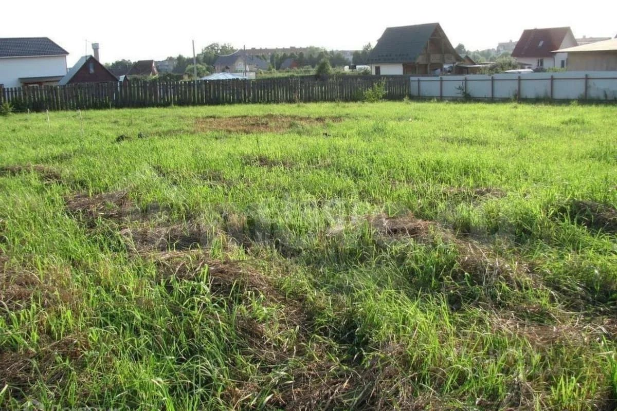
Выявление правообладателей ранее учтенных объектов недвижимости
По общему правилу, после проведения мероприятий по выявлению правообладателей ранее учтенных объектов недвижимости уполномоченные органы подготавливают проект решения о выявлении правообладателя ранее учтенного объекта недвижимости, в котором указываются результаты осмотра здания, сооружения или объекта незавершенного строительства, подтверждающие, что на момент проведения мероприятий по выявлению правообладателей таких объектов недвижимости, являющихся ранее учтенными, они не прекратили свое существование.
Порядок проведения осмотра здания, сооружения или объекта незавершенного строительства, форма акта осмотра устанавливаются органом нормативно-правового регулирования. В случае подтверждения по результатам осмотра факта существования здания, сооружения или объекта незавершенного строительства акт такого осмотра является приложением к проекту решения.

Slide 4
Форма акта осмотра здания, сооружения или объекта незавершенного строительства при выявлении правообладателей ранее учтенных объектов недвижимости
Приказ Федеральной службы государственной регистрации, кадастра и картографии
от 28 апреля 2021 г. N П/0179
«Об установлении порядка проведения осмотра здания, сооружения или объекта незавершенного строительства при проведении мероприятий по выявлению правообладателей ранее учтенных объектов недвижимости, формы акта осмотра здания, сооружения или объекта незавершенного строительства при выявлении правообладателей ранее учтенных объектов недвижимости»
Акт осмотра подготавливается в форме электронного документа в соответствии с установленными на основании п. 2 ч. 1, ч. 11 ст. 18 Закона о регистрации требованиями к формату заявления о государственном кадастровом учете недвижимого имущества и (или) государственной регистрации прав на недвижимое имущество и представляемых с ним документов в форме электронных документов либо в форме документов на бумажном носителе. Акт осмотра, составленный в форме электронного документа, подписывается усиленной квалифицированной электронной подписью председателя комиссии.
В случае подготовки Акта осмотра в форме документа на бумажном носителе такой Акт осмотра подписывается всеми членами комиссии, уполномоченный орган осуществляет перевод документа в форму электронного образа документа и заверяет усиленной квалифицированной электронной подписью уполномоченного должностного лица такого органа или усиленной квалифицированной электронной подписью председателя комиссии. В указанном случае электронный образ Акта осмотра имеет ту же юридическую силу, что и документ на бумажном носителе. В отношении ранее учтенных зданий, сооружений, объектов незавершенного строительства в указанную в уведомлении дату комиссия проводит визуальный осмотр либо осмотр с использованием технических средств для дистанционного зондирования Земли (например, с применением беспилотных летательных аппаратов или иных подобных средств).
В ходе проведения осмотра осуществляется фотофиксация объекта(ов) недвижимости с указанием места и даты съемки. Материалы фотофиксации прилагаются к Акту осмотра.

Slide 5

ПРЕДСТАВЛЕНИЕ АКТА ОСМОТРА В ОРГАН РЕГИСТРАЦИИ ПРАВ
Часть 1.4 статьи 18 Федерального закона от 13.07.2015
№ 218-ФЗ «О государственной регистрации недвижимости»
официальный сайт Росреестра https://rosreestr.gov.ru/
органы государственной власти и органы местного самоуправления представляют заявления о государственном кадастровом учете и (или) государственной регистрации прав и прилагаемые к ним документы в орган регистрации прав только в форме электронных документов в порядке, установленном п. 2 ч. 1 ст. 18 Закона о регистрации, за исключением случая, предусмотренного ч. 37 ст. 70 Закона о регистрации.

Slide 6


ПРЕДСТАВЛЕНИЕ АКТА ОСМОТРА В ОРГАН РЕГИСТРАЦИИ ПРАВ
Для снятия с государственного кадастрового учета объекта недвижимости в орган регистрации прав необходимо представить в форме электронных документов:
заявление органа местного самоуправления о снятии с государственного кадастрового учета объекта недвижимости;
Акт осмотра здания, сооружения или
объекта незавершенного строительства при выявлении правообладателей
ранее учтенных объектов недвижимости;
документ, удостоверяющий права (полномочия) представителя заявителя.
заявление органа местного самоуправления о снятии с государственного кадастрового учета объекта недвижимости;
Акт осмотра здания, сооружения или объекта незавершенного строительства при выявлении правообладателей
ранее учтенных объектов недвижимости;
документ, удостоверяющий права (полномочия) представителя заявителя. Документом, подтверждающим полномочия представителя юридического лица, органа власти или подведомственной организации, действующего по доверенности при представлении документов в Росреестр в электронном виде, является доверенность, составленная, в том числе, в электронной форме в машиночитаемом виде.

Slide 7

Часть 11 статьи 15 Федерального закона от 13.07.2015
№ 218-ФЗ «О государственной регистрации недвижимости»
Снятие с государственного кадастрового учета и (или) государственная регистрация прекращения права, а также одновременно ограничения права или обременения объекта недвижимости (при условии наличия записей о государственной регистрации права, об ограничении права или обременении данного объекта недвижимости в Едином государственном реестре недвижимости) в случае прекращения существования здания, сооружения, расположенных в них помещений, машино-мест, объекта незавершенного строительства, единого недвижимого комплекса вследствие боевых действий и (или) в связи с наступлением чрезвычайной ситуации осуществляются также на основании заявления органа государственной власти, органа местного самоуправления и прилагаемых к такому заявлению акта осмотра места нахождения объекта недвижимости, подготовленного в порядке, предусмотренном п. 5 ч. 6 ст. 69.1 Закона о регистрации, подтверждающего прекращение существования объекта недвижимости, письменного согласия собственника (собственников) объекта недвижимости (собственника (собственников) всех помещений или машино-мест, расположенных в здании или сооружении, если таким объектом недвижимости является здание или сооружение) на осуществление государственной регистрации прекращения права (при условии наличия записей о государственной регистрации права собственности или иного вещного права (права хозяйственного ведения или права оперативного управления) на данный объект недвижимости (помещения или машино-места, расположенные в здании или сооружении, если таким объектом недвижимости является здание или сооружение) в Едином государственном реестре недвижимости), документа, подтверждающего факт возникновения чрезвычайной ситуации (в случае, если данный объект недвижимости прекратил существование в связи с наступлением чрезвычайной ситуации). При этом подготовка и представление в орган регистрации прав акта обследования не требуются.
ВАЖНО!
!

Slide 8


Восстановление сведений об объектах недвижимости, фактически не прекративших существование, однако снятых с государственного кадастрового учета на основании актов осмотра
Для восстановления в Едином государственном реестре недвижимости объекта недвижимости, ошибочно снятого с государственного кадастрового учета на основании атка осмотра, в орган регистрации прав необходимо представить в форме электронных документов:
- заявление органа местного самоуправления об исправлении реестровой ошибки;
- акт органа местного самоуправления (постановление, распоряжение о признании акта осмотра здания, сооружения или объекта незавершенного строительства при выявлении правообладателей ранее учтенных объектов недвижимости недействительным;
- документ, удостоверяющий права (полномочия) представителя заявителя. Документом, подтверждающим полномочия представителя юридического лица, органа власти или подведомственной организации, действующего по доверенности при представлении документов в Росреестр в электронном виде, является доверенность, составленная, в том числе, в электронной форме в машиночитаемом виде.

Slide 9

Спасибо за внимание!

